Slide 1

Detecção Automatizada no Pavimento Usando Visão Computacional
Luiz Fernando Zamboti
Vinicius Mota de Souza
Orientador: Marcelo Arantes de Oliveira
2025

Slide 2
Introdução
Problema
67% das rodovias classificadas como Regular, Ruim ou Péssimo. (CNT, 2024).
BR-393 em Volta Redonda: 30 buracos em apenas 30 metros. (g1, 2020).
Custos com acidentes: R$ 125,56 bilhões acumulados entre 2016-2023. (CTN,2024).
Aumento de 32,7% nos custos operacionais em vias ruins.(COSTA, 2024).
Problema Atual: Inspeções manuais são lentas, imprecisas e caras.

Slide 3
Trabalhos que buscaram resolver o problema
Detecção de Trincas e Buracos em Estradas Asfaltadas (CASSANIGA, 2017);
Detecção de buracos em pavimento asfáltico com base em Processamento Digital de Imagens e Deep Learning (PASSOS, PARREIRA, et al., 2021);
Detecção de buracos em estradas: uma abordagem automatizada baseada na transformada Wavelet de Haar (RODRIGUES, 2019);
Sistema de Detecção de Buracos Viários Utilizando Visão Computacional (INACIO, JUNIOR, et al., 2023);
Detecção De Patologias Em Rodovias Utilizando Métodos De Aprendizado Profundo (TESSITORE, HIGUCHHI, et al., 2024);

Slide 4
Nossa Proposta
Sistema Inteligente de Detecção
Desenvolver uma solução automatizada que combina:
Visão Computacional para detectar buracos.
Geolocalização para mapear as ocorrências.
Aplicativo Mobile para visualização em tempo real.
Objetivo: Tornar a manutenção viária mais rápida, eficiente e econômica.

Slide 5
Arquitetura do sistema
Três Camadas Integradas
Primeira
Modelo YOLOv8n.
Segunda
API REST (FastAPI).
Terceira
Interface Flutter.
Processamento em tempo real.
Precisão de 80,8%.
Banco geoespacial (PostgreSQL + PostGIS).
Detecção de duplicatas (raio de 5 M).
Mapa interativo.
Captura e visualização.

Slide 6
Tecnologia - YOLOv8
Por que escolhemos o YOLOv8?
Principais benefícios
Rápido: Detecção em tempo real (0,3s por imagem).
Preciso: Arquitetura otimizada com múltiplas escalas.
Leve: Versão nano ideal para dispositivos móveis.

Slide 7
Preparação dos Dados
De onde vieram as imagens?
Datasets utilizados:
3.500 imagens de baseline.
Processamento:
Fonte própria:
Redimensionamento para 640x640 pixels.
Anotação manual com classificação de severidade.
Técnicas de augmentation para robustez.
1.200 imagens do Pothole Segmentation Dataset.
500 imagens próprias coletadas na região Sul Fluminense.

Slide 8
Resultados do Modelo
Época | Precisão | Recall | mAP50 | mAP50-95 | Loss
1 | 88.38% | 12.20% | 29.27% | 17.26% | 1,551
10 | 64.24% | 54.64% | 58.86% | 31.46% | 1,561
20 | 70.12% | 64.12% | 73.83% | 42.30% | 1,512
30 | 72.77% | 74.54% | 79.33% | 48.02% | 1,414
40 | 77.99% | 72.68% | 80.71% | 51.38% | 1,356
44 | 80.82% | 75.33% | 82.64% | 52.58% | 1,315
50 | 80.57% | 73.68% | 81.99% | 53.02% | 1,283
Notes:
Vini

Slide 10
Funcionalidades Principais
O que o sistema oferece
Usuários
Captura de imagens via câmera.
Gestores
Dashboard com estatísticas.
Detecção automática instantânea.
Visualização em mapa interativo.
Marcadores coloridos por severidade.
Mapa de calor das ocorrências.
Priorização baseada em dados.
API para integração com outros sistemas.

Slide 11
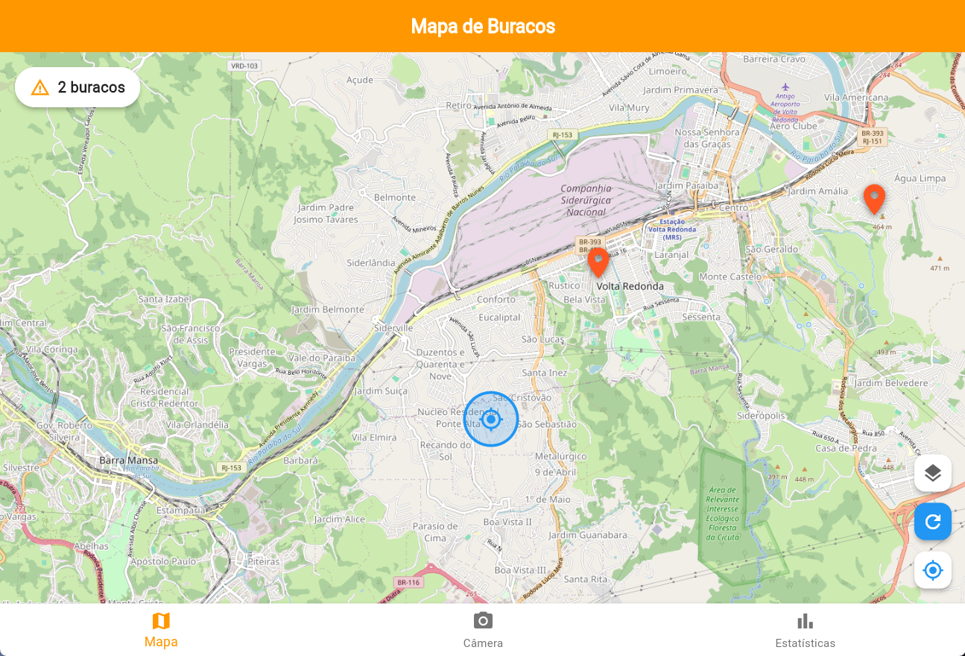

Slide 12
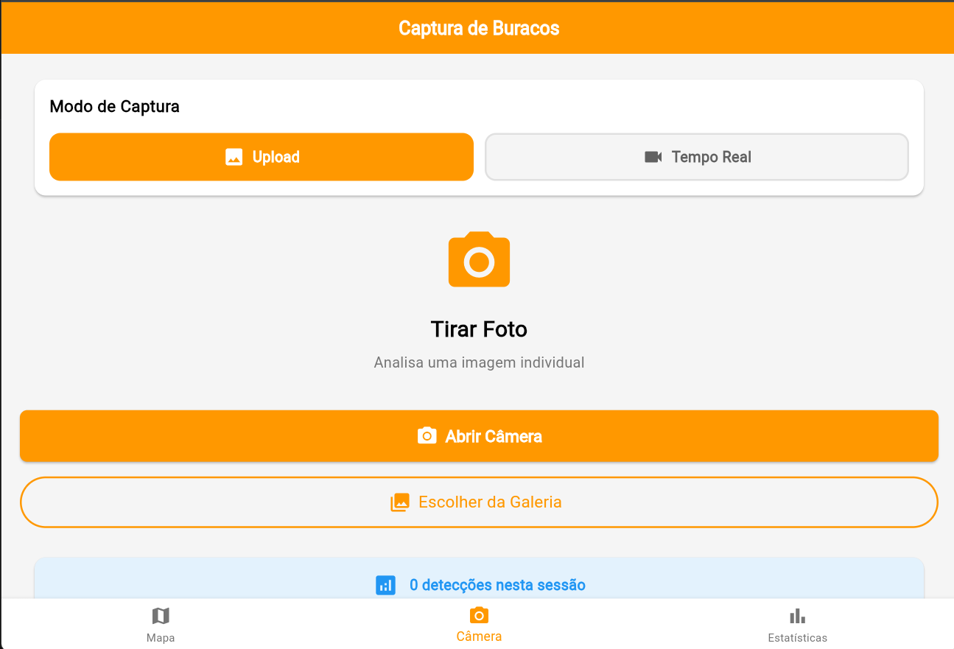

Slide 13
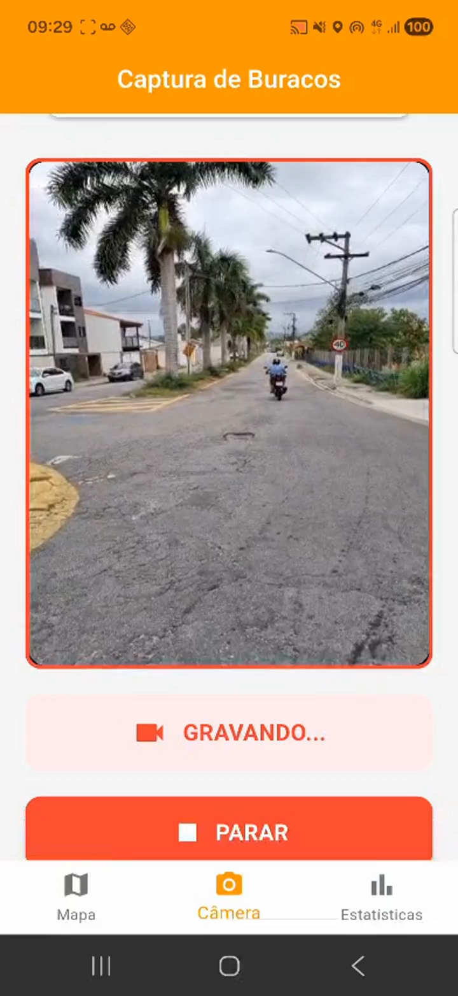

Slide 14
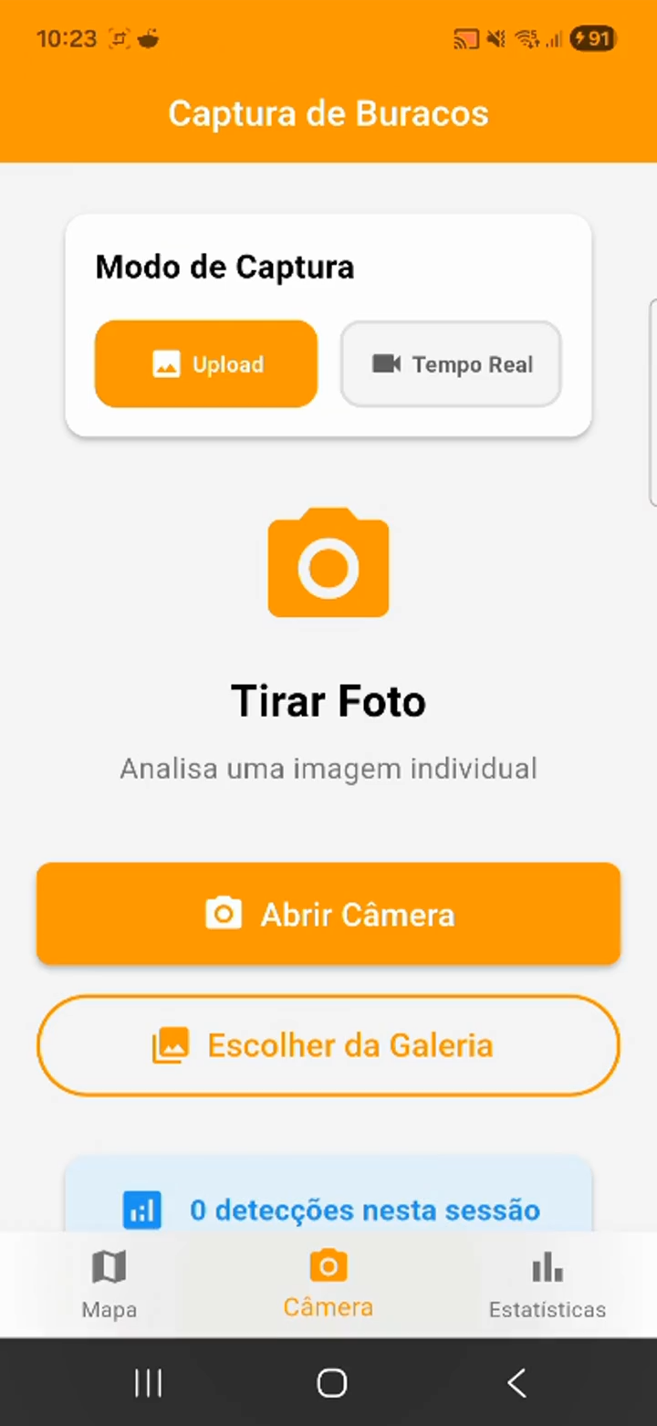

Slide 15
Análise de Custos
Solução Acessível
Veiculo
Equipamentos: R$ 1.700,00.
Infraestrutura
Servidor + Banco de dados: R$ 210,00 (MENSAL).
(Câmera, suporte, smartphone, instalação).

Slide 16
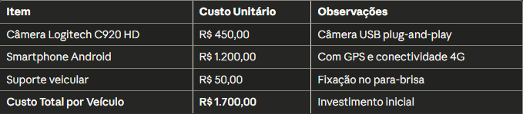
Análise de Custos

Slide 17
Impacto e Aplicações
Benefícios práticos
Prefeituras
Priorização inteligente de reparos.
Concessionarias
Monitoramento contínuo.
Sociedade
Estradas mais seguras.
Redução de custos. operacionais
Manutenção preventiva.
Relatórios automáticos.
Redução de acidentes.
Menos gastos com veículos.

Slide 18
Próximos Passos
Evolução do sistema
Curto prazo
Melhorar detecção noturna e sob chuva
Médio prazo
Integração com sistemas municipais
Longo prazo
Análise preditiva de degradação
Detectar outros defeitos (trincas, ondulações)
Dashboard web para gestores
Notificações automáticas
Integração com Waze/Google Maps
Modelo SaaS para prefeituras

Slide 19
Conclusões
O que alcançamos:
Sistema funcional validado em campo
Precisão de 80,8% na detecção
Solução econômica
Aplicativo intuitivo e funcional
API escalável e robusta

Slide 20
Agradecimentos
Agradecemos:
Prof. Marcelo Arantes de Oliveira (orientador)
UGB/FERP
Todos que contribuíram com o projeto

Slide 21
Referências
CASSANIGA, M. J. Detecção de Trincas e Buracos em Estradas Asfaltadas. Anais do Computer on the Beach, 03 maio 2017.
COSTA, V. Confederação Nacional do Transporte, 2024. Disponivel em: <https://cnt.org.br/documento/cbf59b9e-fd1a-41fc-b230-172c4dc42100>. Acesso em: 21 abr. 2025.
G1. G1. G1 - Globo, 27 fev. 2020. Disponivel em: <https://g1.globo.com/rj/sul-do-rio-costa-verde/noticia/2020/02/27/numero-de-buracos-e-qualidade-do-asfalto-preocupa-motoristas-que-passam-por-volta-redonda.ghtml>.
INACIO, C. E. et al. Sistema de Detecção de Buracos Viários Utilizando Visão Computacional. Inatel, 02 dez. 2023.
PASSOS, B. T. et al. Detecção de buracos em pavimento asfáltico com base em Processamento Digital de Imagens e Deep Learning. Anais do Computer on the Beach, 29 abr. 2021.
RODRIGUES, R. S. Detecção de buracos em estradas: uma abordagem automatizada baseada na transformada Wavelet de Haar. Manancial, 26 jun. 2019.
TESSITORE, G. S. et al. Detecção De Patologias Em Rodovias Utilizando Métodos De Aprendizado Profundo. PUC-SP, 23 jul. 2024.

